Slide 1
Русский язык 4 класс
УМК «Школа России»
Род и число имён прилагательных
Севостьянова Е. Б.,
учитель начальных классов
МБОУ «Лиховская СОШ»
2022 год

Slide 2

Двадцатое января.
Классная работа.
Сижу правильно,
пишу красиво!

Slide 3
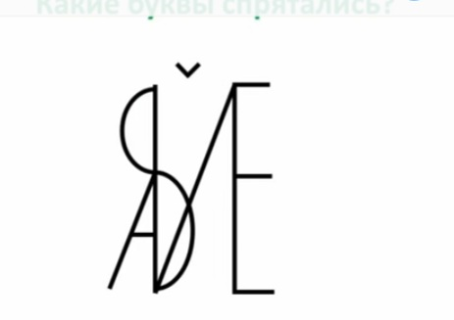
РЕБУС
КАКИЕ БУКВЫ СПРЯТАЛИСЬ?

Slide 4
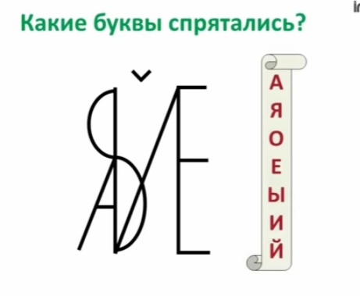

Slide 5
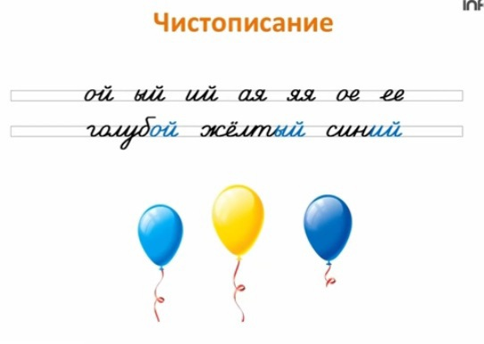

Slide 6


Постарайтесь вспомнить, что мы уже знаем об именах прилагательных?
Часть речи
Признак предмета
Какой? Какая? Какое? Какие?

Slide 7
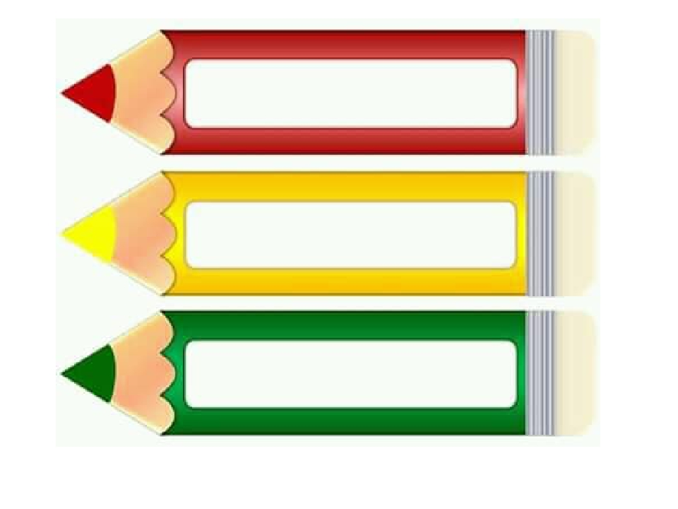
Постарайтесь вспомнить, что мы уже знаем об именах прилагательных?
Употребляются в краткой форме
Образуются с помощью
суффиксов от имён сущ.
.

Slide 8
Определите род и число имен существительных.
Ландыш –
Трава –
Солнце –
Ветерок –
Птицы –

Slide 9
Определите род и число имен существительных.
Ландыш – м.р., ед.ч.
Трава –
Солнце –
Ветерок –
Птицы –

Slide 10
Определите род и число имен существительных.
Ландыш – м.р., ед.ч.
Трава – ж.р.,ед.ч.
Солнце –
Ветерок –
Птицы –

Slide 11
Определите род и число имен существительных.
Ландыш – м.р., ед.ч.
Трава – ж.р.,ед.ч.
Солнце – с.р., ед.ч.
Ветерок – м.р.; ед.ч.
Птицы –

Slide 12
Определите род и число имен существительных.
Ландыш – м.р., ед.ч.
Трава – ж.р.,ед.ч.
Солнце – с.р., ед.ч.
Ветерок – м.р.; ед.ч.
Птицы – мн.ч.

Slide 13

Определите, что изучим об именах прилагательных сегодня?
Род и число имён прилагательных
с. 7

Slide 14
Оранжевое небо,
Оранжевое море,
Оранжевая зелень,
Оранжевый верблюд.
Оранжевые мамы
Оранжевым ребятам
Оранжевые песни
Оранжево поют.

Slide 15
Прочитайте окончания имён прилагательных и вопросы. Определите по ним род и число имён прилагательных.
Единственное число
Какая?
Какой?
Какое?
-ая
-яя
-ый
-ой
-ое
-ее
Ж. р.
-ий
Ср. р.
М. р.

Slide 16
На какой вопрос отвечают имена прилагательные, имеющие данные окончания?
ые
Какие?
Множ. число
ие
Определите, в каком числе они употребляются?
Приведите примеры таких имён прилагательных.

Slide 17
Вставьте пропущенные окончания имён прилагательных и запишите словосочетания в нужный столбик!
Какая?
Какой?
Какое?
-ая
-яя
-ый
-ой
-ое
-ее
-ий
Ж. р.
М. р.
Ср. р.
Интересн __ книга, солнечн __ день, широк __ поле, ранн __ весна, золот __ луч, зимн __ пейзаж, летн __ утро.

Slide 18
Проверим работу!
Какая?
Какой?
Какое?
-ая
-яя
-ый
-ой
-ое
-ее
-ий
Ж. р.
М. р.
Ср. р.
интересная книга
ранняя весна
широкое поле
летнее утро
солнечный день золотой луч
зимний пейзаж

Slide 19
Подведём итоги работы!
С какой частью речи работали на уроке? Как?
Какими способами можно определить род и число имени прилагательного?
Можно ли определить род имён прилагательных во множественном числе?

Slide 20

Способы определения рода и числа имени прилагательного
По роду и числу существительного, с которым связано имя прилагательное.
По вопросу имени прилагательного.
По окончанию имени прилагательного.

Slide 21

с. 8 упр. 11
Как работать дома с именами прилагательными?
Благодарю за работу на уроке!

